Slide 1


2026 上半年汇报
Mid-Year Review 2026
www.asymchem.com.cn
Stock Code: 002821.SZ / 6821.HK
1

Slide 2
PART 01
Sandwich 项目管理支持
www.asymchem.com.cn
Stock Code: 002821.SZ / 6821.HK
2

Slide 3
连续氢化建设项目 · 上半年推进主线
30+
100+
3 方
92 项
关键设计议题闭环
议题双语跟踪追溯
CFCT · IEPE · SW 稳定协作
国内问题 + 英方风险合并
① 设计基线对齐
② 三方协作机制
③ 关键技术议题应对
④ HAZOP 前对齐
• PFD / P&ID / URS 三大文件多轮修订至 v0.4–0.5
• SE01 气液分离器方案闭环、CE-MD 认证范围确定
• 主要设计文件基本齐备，具备详设启动条件
• 建立并稳定运行中英双周技术协作机制
• 双语《会议纪要跟踪表》跟踪 100+ 议题
• 问询 · 分歧 · 变更 全过程可追溯
• 超临界流体安全阀泄放计算方法论对齐
• 防爆区域划分（HAC）方向确定
• 组织国内技术团队与英方对等对话
• 国内 33 项待澄清问题 + 英方 59 项 Risk Register
• 合并至统一《会议纪要跟踪表》系统闭环
• 为 HAZOP 与 DQ 决策提供风险清单基线
www.asymchem.com.cn
Stock Code: 002821.SZ / 6821.HK
3

Slide 4
连续氢化建设项目 · 阵型与产出
跨集团三方协同 · 我作为国内项目管理支持，承担对内对外的信息集散与决策推进
三方协作阵型
上半年阶段性产出
CFCT · 撬块交付方
已完成 / 基本齐备
赵子亮 / 范双双
· PFD · P&ID · URS 三大设计文件
· SE01 气液分离器最终方案
· 撬块 3D Layout 初版 · 长周期设备清单
· CE-MD 认证范围与合同框架
撬块 layout · 反应器设计 · 采购 · 组装 · CE 认证 · 运输
IEPE · 总体设计方
高少峰 / 胡超群 / 孟德智 / 高宇
推进中
整体设计 · 控制系统 · Cable · 仪表 · 与英方对接
· 详细设计与设备数据单更新
· HAZOP 前问题清单 + 风险 Register 合并跟踪
· 撬块采购与制造资源匹配
UK Sandwich · 现场需求方
Keith 等
URS · HAZOP · 现场对接 · 英方风险 Register
待启动 / 下半年
集团生产管理办公室 · 项目管理支持
· HAZOP 正式评审 · 详设定稿
· 主设备采购 PO 下达 · CE 认证正式启动
· 英方现场对接与安装准备
李涛（本人）
跨方沟通协调 · 议题跟踪与闭环 · 汇报与决策推进
www.asymchem.com.cn
Stock Code: 002821.SZ / 6821.HK
4

Slide 5
连续氢化建设项目 · 下半年节奏与关键里程碑
以「HAZOP 通过 → 详设定稿 → 主设备采购」为主线，锁定关键节点，为 2027 年现场开车目标铺路
Q3 2026
Q4 2026
2027 Q1–Q3
详设与 HAZOP 双线推进
采购 · CE 认证正式启动
组装 · FAT · 现场开车
· HAZOP 正式评审通过
· 详细设计基本定稿
· 长周期设备下 PO
· 英方风险 Register 全部闭环
· 主设备 PO 下达 · 制造启动
· CE-MD 认证正式启动
· 详设剩余问题清单闭环
· 现场安装准备启动
· 撬块组装完成 · FAT 通过
· 运输与英方现场接收
· SAT 与调试
· 现场开车与移交
关键成果目标
短期 · Q3
中期 · Q4
长期 · 2027
HAZOP 通过 · 详设定稿
主设备 PO · CE 认证启动
FAT · 现场开车与移交
www.asymchem.com.cn
Stock Code: 002821.SZ / 6821.HK
5

Slide 6
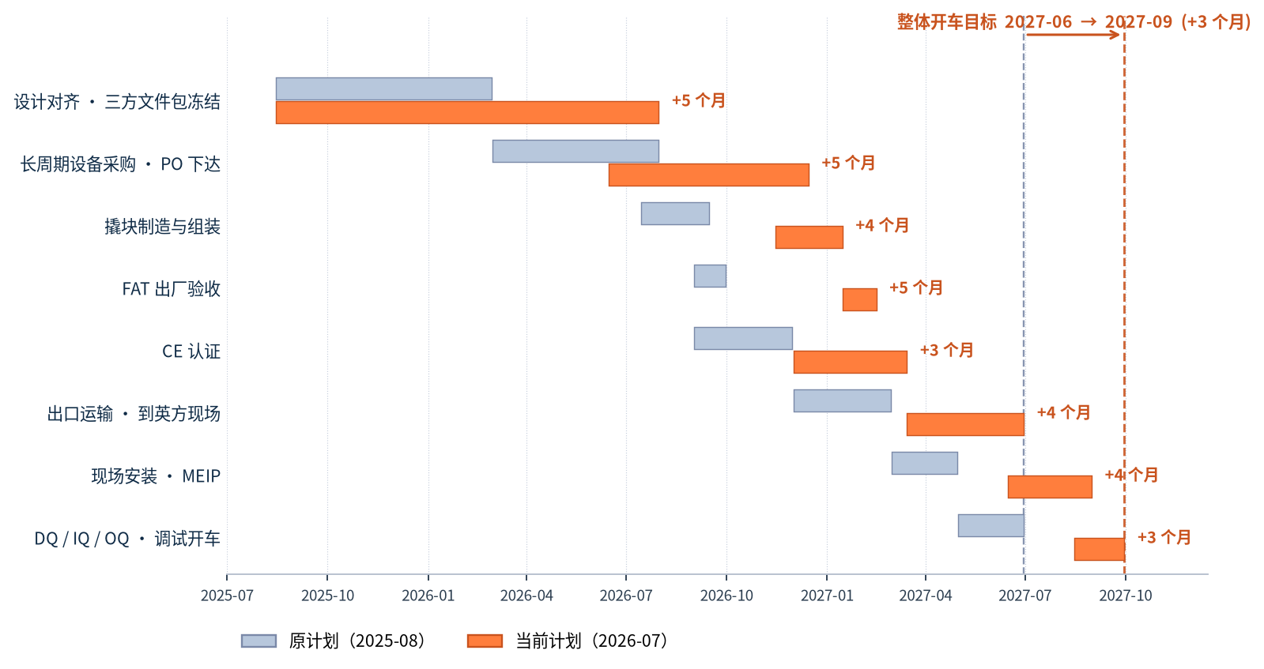
连续氢化建设项目 · 原计划 vs 当前计划
整体开车目标 2027-06 → 2027-09，约 +3 个月；并非单一节点，而是设计阶段整体后移 5 个月带动的连锁传导
① 既有厂房升级改造 · 空间与消防受限
② 深度技术议题 · 中英标准细节差异
③ 设计交付物范围扩展 · 匹配 UK 工程文档体系
④ 三方协作机制沉淀 · 前期必要投入
⑤ 采购与 CE 认证前置 · 依赖设计冻结
既有中试厂房改造，空间与中英防爆/消防规范双重受限；buffer tank 等设备多次调整，触发部分 HAZOP 重做
泄放/超临界、清洗、分离器、控制与联锁等，中英思路与文档粒度不同，多个议题上升到科研级论证，耗时显著
对比初版 35 项，现扩展至 55+ 项，新增 FDS/SDS/HDS、I/O Schedule、SIL/LOPA、Cable Schedule 等
CFCT/IEPE/UK 三方跨语言协作基线建立，双方合并 92 项问题（33+59）系统闭环，降低后续返工
长周期物料需等关键设计冻结再下 PO；CE-MD 范围/PED/ATEX 与 NB 反复对齐，较初版延长约 2-3 个月
www.asymchem.com.cn
Stock Code: 002821.SZ / 6821.HK
6

Slide 7
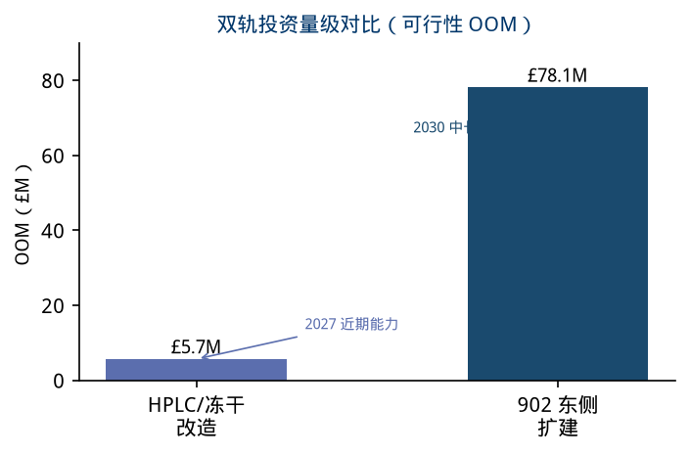
B902 产能建设 · 双轨并行总览
既有厂房改造（近期能力）+ 东侧扩建（中长期产能）· 我作为国内 PM 支持统筹信息闭环与决策材料
双轨 FS
投资测算
多版材料
接口统筹
扩建 + 改造 可行性已完成
OOM 框架已明确
组合汇报支撑决策
改造/扩建/高活/C1 联动
Sandwich 园区 · B902 产能建设示意
维度 | HPLC/冻干改造 | 902 东侧扩建
定位 | 近期投产能力 | 中长期规模化产能
投资 OOM | £5.67M | £78.11M
关键节点 | 2027 Q3–Q4 | 2030-05 竣工
上半年 | FS + 投资框架 | RIBA 1 完成（5月）
下半年 | FEED / 长周期采购 | RIBA 2 概念设计
既有 B902 色谱/冻干/密闭升级
东侧扩建 反应/加氢/过滤
近期改造兑现 2027 能力 → 扩建 2030 规模化产能
www.asymchem.com.cn
Stock Code: 002821.SZ / 6821.HK
7

Slide 8
制备色谱 & 冻干机改造 · 上半年推进主线
技术可行性研究已完成；投资框架明确；冻干机长周期驱动分期实施
FS 完成
£5.67M
2027-09
2027-12
可行性研究 P01
OOM（可行性量级）
HPLC 目标投运
冻干目标投运
① 可行性闭环
② 投资与汇报
③ 接口统筹
④ 下半年重点
• 全程跟进英国侧 FS 讲解及多轮专题会
• 方案布局与投资口径中英方一致理解
• 可行性结论及投资框架已明确
• 汇总投资与进度，编制多版组合汇报材料
• 支撑管理层决策与下阶段沟通
• OOM 基础 £3.78M + 风险预备费块
• 统筹色谱冻干与 C1 五级密闭升级
• 衔接高活实验室等配套事项
• 避免各子项割裂推进
• 推动 FEED 启动与详设准备
• 长周期设备（冻干）采购决策
• 中外需求最终确认与常规沟通机制
www.asymchem.com.cn
Stock Code: 002821.SZ / 6821.HK
8

Slide 9
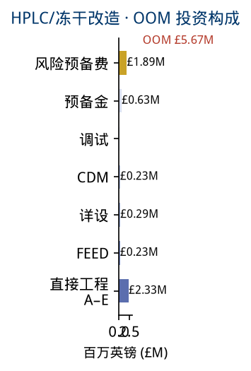
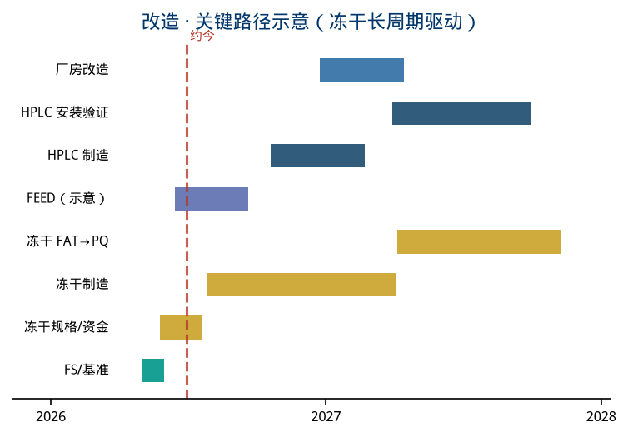
制备色谱 & 冻干机改造 · 投资结构与周期
范围：DAC300/CP300 制备色谱 + 冻干机（隔离器、除湿、PSG）及厂房改造 · RB Plant 9802
Q3 2026 FEED 启动 冻干规格/资金
Q4 2026 详设准备 HPLC 规格/资金
2027 H1 设备 FAT 厂房改造
2027 H2 HPLC 投运 冻干验证
www.asymchem.com.cn
Stock Code: 002821.SZ / 6821.HK
9

Slide 10
902 东侧扩建 · 上半年推进主线
Scitech 可行性研究（RIBA 1）2026年5月完成；推荐 Option 1 方案；下半年进入概念设计
RIBA 1
£78.11M
3,099 m²
2030-05
2026-05 FS 完成
项目总投资 OOM
总建筑面积 GIFA
总控竣工目标
① FS 消化闭环
② 投资与决策
③ 关键事项跟进
④ 下半年重点
• 全程参与 FS 讲解会，整理中文详细纪要
• 推动国内团队理解推荐方案及前提假设
• BREEAM 预评估 Very Good 基线
• 完成投资量级、风险与总控计划解读
• 编制管理层汇报材料支撑决策
• 10 釜 + 2500L 加氢釜 + 3 套过滤干燥机
• 加氢厂房处置、首层净高等中外确认项
• 长周期设备采购分工待明确
• 促进信息对称、问题及时闭环
• RIBA 2 概念设计启动（7月计划）
• 关键方案国内确认
• 设计工作坊与 Stage 2 报价对接
www.asymchem.com.cn
Stock Code: 002821.SZ / 6821.HK
10

Slide 11
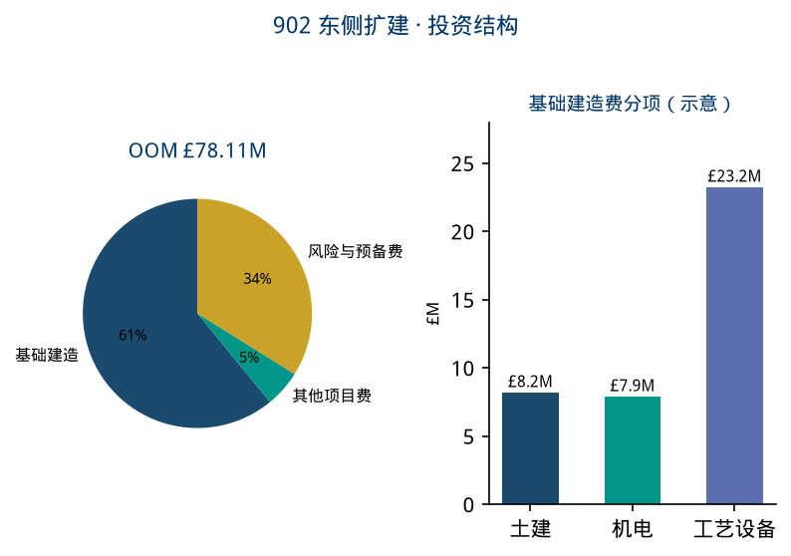
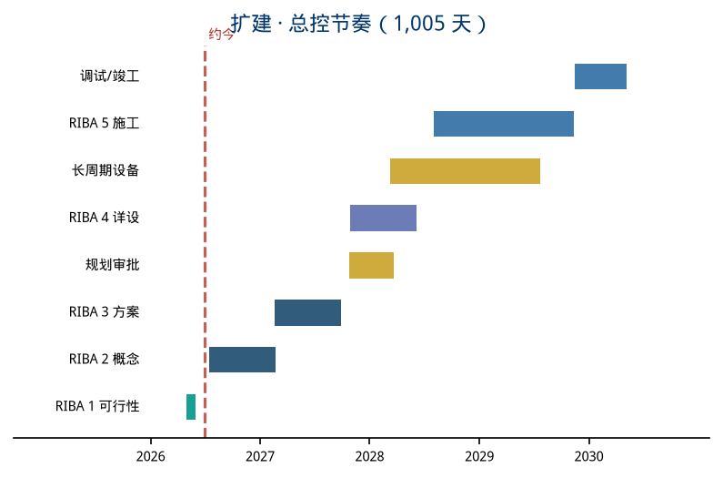
902 东侧扩建 · 投资结构与总控节奏
东侧约 600 m² 占地 · 四层+设备夹层 · 与 902 低层楼面贯通 · 总控 1,005 天
H2 2026 RIBA 2 概念设计 Stage 2 报价确认
2027 方案设计 + 规划审批
2028 详设 + 长周期设备采购
2028–30 施工 · 调试 · 竣工
www.asymchem.com.cn
Stock Code: 002821.SZ / 6821.HK
11

Slide 12
PART 02
AI 落地推进
www.asymchem.com.cn
Stock Code: 002821.SZ / 6821.HK
12

Slide 13
上半年整体进展概览
6 大方向
生产管理 AI 应用系统梳理
2 家供应商
深度评估 + 会议对接
5 类落地方案
IT 联合工程化推进
1 个重点场景
设备预测性维护
① 方向系统梳理
② 供应商评估
③ PdM 推进
④ 跨部门协同
• 收敛并系统梳理生产管理 6 大 AI 应用方向
• 编制思路方案 + 逐项落地推进方案
• 为集团 AI 布局提供横向蓝图
• 智现未来（半导体 AI 跨域）
• 埃森哲（Industry X 智能资产管理）
• 结合 DH1 动力站现有基础
• 完成和利时、信力共擎、埃森哲三方对比
• 主导埃森哲 PdM 会议后总结
• 综合信息 + PoC 推进节奏
• 与 IT 联合输出 6 方向工程化实施方案
• 生产看板系统氨基酸项目功能对接
• 配合电算化等其他数智化重点工作
www.asymchem.com.cn
Stock Code: 002821.SZ / 6821.HK
13

Slide 14
生产管理 6 大 AI 应用方向
① 报告 AI 辅助撰写
② 技术转移与放大
③ 设备全生命周期 AI
Campaign Report / MOR / APR
• 数据源：MES / QMS / LIMS / SAP
• 底座：LLM + RAG
• 价值：工时节省 50-70%
R&D → 中试 → 商业化
• 输入：R&D 工艺包 + 设备规格
• 输出：审查清单 + 风险矩阵
• 价值：NPI 周期 -30%
含 PdM / 备件 / 验证 / 故障
• 5 子模块共享一个底座
• 关键场景：预测性维护
• 价值：非计划停机 -40%
④ 视觉 AI 操作合规
⑤ AI 培训内容生成
⑥ 报告 AI 起草
CV + SOP 实时监测
• 输入：车间 CCTV 视频流
• 输出：违规实时告警
• 价值：巡检替代 30-50%
SOP → 数字人 → 视频
• 输入：SOP 文档 + 素材库
• 输出：分镜脚本 + 视频
• 价值：制作周期 2 周 → 1 天
BDCT 升级 · 预测放行
• 数据源：LIMS + IPC + PAT
• 底座：多变量预测模型
• 价值：放行加速 + 报废预警
www.asymchem.com.cn
Stock Code: 002821.SZ / 6821.HK
14

Slide 15
2 家潜在合作商深度评估
对智现未来（半导体 AI 跨域）与埃森哲（Industry X 智能资产管理）两家潜在合作商深度评估，输出内部评估报告
智现未来
埃森哲
半导体 AI 跨域平移
Industry X 智能资产管理
定位
半导体晶圆厂 AI 软件国产化领先者
定位
全球咨询与系统集成商 · Industry X 事业部
核心能力
FDC / RMS / APC / 技术转移 / PdM 算法体系
核心能力
5 智能体协作 · 健康分 + 知识图谱 · 端到端集成
凯莱英适配
算法层深度突出，制药案例空白需 6-12 月跨域适配
凯莱英适配
不卖硬件不持模型，做端到端集成与变革管理
合作定位
算法层最深，可用作 PoC 对照方案
合作定位
端到端能力最完整，PdM 推进节奏清晰
www.asymchem.com.cn
Stock Code: 002821.SZ / 6821.HK
15

Slide 16
PdM 三方方案对比与启动准备
PdM 三方方案对比
启动前需整理 4 类信息
杭州和利时 · 已对接方案
聚焦 DH1 动力站关键动设备 PdM，覆盖冰机、循环泵、凉水塔、真空泵、离心机等的智能监测与故障诊断
安徽信力共擎 · 已对接方案
关键设备智能监测方案，含硬件安装、软件调试、云平台数据分析及算法迭代
埃森哲 · 会议交流方案
5 层架构 + 6 阶段闭环：多源信号 → 健康分 → 业务影响 → 智能体根因分析 → 处置建议 → 人工核查
底层：知识图谱与历史数据双向验证机制
① 设备清单
厂区 + 设备类型 + 数量 + 关键作用 + 当前维护模式
② 主要故障
按损失 / OEE 排序 Top 5 类故障 + 频次 + 损失估算
③ 数据基础
传感器清单 + 采集频次 + 历史数据时长 + 异常案例数据完整度
④ 先验知识
历史 RCA 报告 + 偏差报告 + FTA / FMEA + 供应商技术资料
www.asymchem.com.cn
Stock Code: 002821.SZ / 6821.HK
16

Slide 17
下半年推进节奏与关键成果
以"低风险 + 高显示度"为原则推动落地，同步推动 1-2 个短周期方向 PoC，支撑集团 AI 战略下一步决策。
第 3 季度
第 4 季度
明年 Q1
信息整理与方案对齐
完成 PdM 4 类信息内部整理
深化三方方案对比
选定 1 个起步设备类型
PoC 启动
选定的 1 类设备开展概念验证
数据采集 + 算法建模 + 知识图谱
同步启动 1 个短周期方向
试点评估与推广
PoC 结果评估
决定扩展至其他设备 / 厂区
形成集团 AI 战略实证依据
关键成果目标
短期 · 3-4 季度
中期 · 明年
长期方向
• 完成 PdM 4 类信息整理 + 三方深度对比
• 1-2 个短周期方向 PoC 启动
• PdM 起步设备 PoC 完成 + 效果评估
• 至少 1 个 AI 方向进入 Pilot 阶段
• 供应商合作策略形成明确共识
• 6 大 AI 方向按业务优先级分批落地
• 沉淀凯莱英自主的 AI 应用能力
www.asymchem.com.cn
Stock Code: 002821.SZ / 6821.HK
17

